Slide 1
บทที่ 2
ภาษา HTML

Slide 2
HTML และ Browser
HTML ย่อมาจาก Hypertext Markup Language เป็นภาษาคอมพิวเตอร์ที่ใช้สร้างเว็บเพจ มีนามสกุลไฟล์เป็น .htm หรือ .html ข้อความที่อยู่ในไฟล์ HTML โดยจะใช้แท็ก (tag) เป็นตัวกำหนรูปแบบการแสดงผล
Browser หรือ Web Browser จะใช้แปลโค้ด html ให้กลายเป็นเว็บเพจ ตัวอย่าง เช่น Microsoft Edge, Chrome, Firefox, Opera เป็นต้น

Slide 3
เอลิเมนต์ (Element) และการใช้แท็ก (Tag)
เอลิเมนต์ คือ ส่วนประกอบที่เป็นหน่วยย่อยของโครงสร้าง HTML ในแต่ละเอลิเมนต์จะใช้แท็ก (tag) เพื่อบอกให้ทราบว่าแต่ละเอลิเมนต์มีหน้าที่และมีโครงสร้างเป็นเช่นไร
เช่น เอลิเมนต์ html ประกอบไปด้วย tag เปิด เพื่อบอกจุดเริ่มต้น
และ tag ปิดเพื่อบอกจุดสิ้นสุดของเอลิเมนต์ ดังนี้
<html>
// โค้ด html
</html>

Slide 4
ประเภทของเอลิเมนต์
แบบที่ 1 Void Elements จะมีแท็กเปิดเพียงอย่างเดียว เช่น <br> ใช้ขึ้นบรรทัดใหม่ หรือ <hr> ใช้แสดงเส้นแนวนอน
แบบที่ 2 Raw Text Elements ประกอบไปด้วย
<แท็กเปิด> ข้อความ </แท็กปิด>
ตัวอย่าง เช่น <head> เนื้อหาส่วนหัวเว็บเพจ </head>
แบบที่ 3 Nested Elements ประกอบไปด้วย
<แท็กเปิด>
<แท็กเปิด> ข้อความ </แท็กปิด>
<แท็กเปิด> ข้อความ </แท็กปิด>
</แท็กปิด>

Slide 5
รูปแบบมาตรฐานของ HTML
รูปแบบ
<!DOCTYPE html>
<html>
<head>
// เนื้อหาที่อยู่ส่วนหัวเว็บเพจ
</head>
<body>
// เนื้อหาที่แสดงในเว็บเพจ
</body>
</html>
<!DOCTYPE html> เป็นการประกาศว่าไฟล์เอกสารนี้เป็นรูปแบบใด
Browser จะได้รู้ว่าจะอ่านและตีความด้วยวิธีการใด ใช้ใน html5 ขึ้นไป

Slide 6
แสดงข้อความด้วยแท็ก <p>
การแสดงข้อความในแต่ละย่อหน้าใช้แท็ก <p></p>
<!DOCTYPE html>
<html>
<head>
My First Webpage
</head>
<body>
<p>Hello html</p>
</body>
</html>

Slide 7
ภาษาไทยใน HTML
หากต้องการแสดงภาษาไทยในเว็บเพจ เราจะใส่แท็ก
<meta charset = “UTF-8”> ไว้ในแท็ก <head> เพื่อบอก browser ให้ทราบว่าเว็บเพจนี้ใช้ชุดตัวอักษร (character set) ตามมาตรฐาน UTF-8 ซึ่งเป็นรหัส unicode ที่รองรับภาษาไทย
<!DOCTYPE html>
<html>
<head>
<meta charset = “UTF-8”>
</head>
<body>
<p>ทดสอบการแสดงผลภาษาไทย</p>
</body>
</html>

Slide 8
บังคับให้ขึ้นบรรทัดใหม่
ใช้แท็ก <br>
ตัวอย่าง
<body>
Hello HTML
<br>
CSS
</body>

Slide 9
การแทรกเส้นแบ่ง
ใช้แท็ก <hr>
ตัวอย่าง
<body>
Hello HTML
<hr>
CSS
</body>

Slide 10
เน้นข้อความด้วยแท็ก <em> และแท็ก <strong>
ต้องการให้ตัวอักษรเป็นตัวเอียงใช้แท็ก <em> ตัวหนาใช้แท็ก <strong> หรือแท็ก <i> กับ <b> ตัวขีดเส้นใต้ใช้แท็ก <u>
<!DOCTYPE html>
<html>
<head><meta charset = “UTF-8”></head>
<body>
<p>
ข้อความธรรมดา
<em>ตัวเอียง</em>
<strong>ตัวหนา</strong>
<em><strong>ตัวหนาเอียง</strong></em>
</p>
</body>
</html>

Slide 11
จัดลำดับความสำคัญของเนื้อหา
ใช้แท็ก <h1>,<h2>,<h3>,<h4>,<h5>,<h6>
ตัวอย่าง
<body>
<h1>หัวข้อ h1</h1>
<h2>หัวข้อ h2</h2>
<h3>หัวข้อ h3</h3>
<h4>หัวข้อ h4</h4>
<h5>หัวข้อ h5</h5>
<h6>หัวข้อ h6</h6>
</body>

Slide 12
แบ่งข้อมูลออกเป็นส่วนๆ ด้วยแท็ก <div>
แท็ก <div> เป็น Nested Elements สามารถบรรจุ
เอลิเมนต์อื่นๆ ใส่เข้าไปได้
รูปแบบ
<div> ข้อความ/เอลิเมนต์</div>
ตัวอย่างที่ 1
<div>
<p>ข้อความในย่อหน้าแรก</p>
<p>ข้อความในย่อหน้าที่ 2</p>
</div>

Slide 13
ตัวอย่างที่ 2
<div style = “color:white; background-color:blue;
width:240px; height:200px;”>
การแก้ค่าแอตทริบิวต์ style
</div>
<br>
<div>
ข้อความปกติ
</div>

Slide 14
การจัดกึ่งกลางหน้ากระดาษด้วยแท็ก <center>
รูปแบบ
<center> ข้อความ/เอลิเมนต์</center>
ตัวอย่าง
<center>My Webpage</center>

Slide 15
การใส่คำอธิบายโค้ด (Comment)
เราจะใช้เครื่องหมาย <!– นำหน้าข้อความและปิดท้ายด้วยเครื่องหมาย -->
ตัวอย่าง
<body>
<p>ข้อความย่อหน้าแรก</p>
<!– หมายเหตุจะไม่แสดงในหน้าเพจ →
<p>ข้อความย่อหน้าที่ 2</p>
</body>

Slide 16
การจัดรูปแบบฟอนต์
การกำหนดแบบตัวอักษรเอกสามารถทำได้โดยใช้ Tag<font>
รูปแบบ
<font face=“ชื่อฟอนต์“ color=“ชื่อสี/รหัสสี”
size=“ตัวเลขขนาด”>
ตัวอย่าง
<font face="AngsanaUPC“ color=“red” size=“3”>
ข้อความที่แสดง
</font>

Slide 17
การกำหนดสีพื้นเพจ
รูปแบบ
<body bgcolor = "ชื่อสี">
bgcolor ใช้กำหนดสีแบล็คกราวด์ของเอกสาร กำหนดได้เพียงครั้งละหนึ่งสี
ชื่อสีสามารถใช้ชื่อ red, green, blue , yellow ฯลฯ ได้ หรือใช้รหัสสีเลขฐาน 16
ตัวอย่าง
<body bgcolor = "lightblue">
การกำหนดสีพื้นเป็นสี lightblue <BR>
</body>

Slide 18
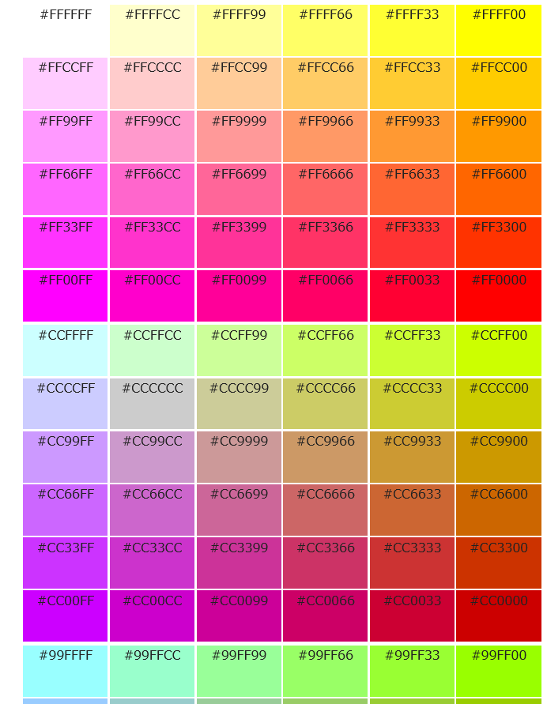
Code สี

Slide 19
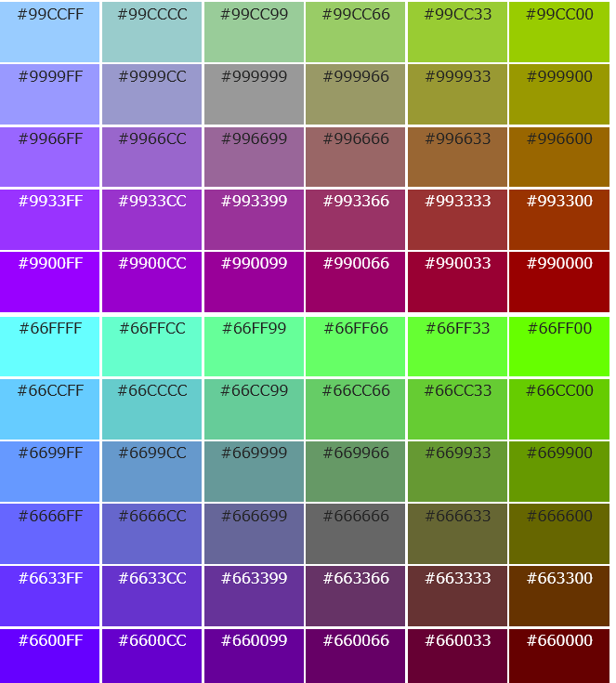

Slide 20
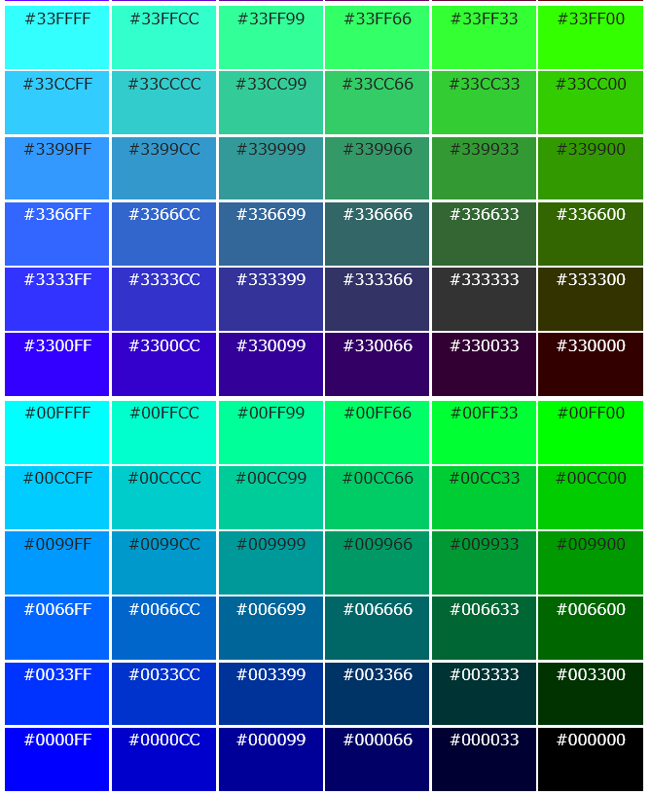

Slide 21
การกำหนดรูปภาพพื้นหลัง
รูปแบบ
<body background ="ชื่อรูปภาพ">
ตัวอย่าง
<body background =“001.jpg">
</body>

Slide 22
แสดงรูปภาพด้วยแท็ก <img>
รูปแบบ
<img src ="ชื่อรูปภาพ">
ตัวอย่าง
<body>
<img src = “P01.jpg”>
</body>

Slide 23
สร้างลิงก์ด้วยแท็ก <a>
การสร้างลิงก์เพื่อเชื่อมโยงระหว่างเพจใช้แท็ก <a>
รูปแบบ
<a href = “ไฟล์เพจ/url”>ข้อความ</a>
ตัวอย่าง
<a href = “display.html”>เชื่องโยงไปเพจ</a>
<br>
<a href = “https://google.com”
target = “_blank”>www.google.com</a>
<br>
<a href = “view.html”><img src=“view.jpg”></a>

Slide 24
แสดงไฟล์เสียงด้วยแท็ก <audio>
รูปแบบ
<audio src = “ชื่อไฟล์เสียง” controls = “controls”></audio>
ตัวอย่าง
<audio src=“sound.mp3” controls=“controls”></audio>

Slide 25
แสดงไฟล์วิดีโอด้วยแท็ก <video>
รูปแบบ
<video src = “ชื่อไฟล์วิดีโอ” controls = “controls”></video>
ตัวอย่างที่ 1
<video src=“car.mp4” controls=“controls”></video>
ตัวอย่างที่ 2
<video src=“car.mp4” controls=“controls” preload=“auto” autoplay loop></video>
ตัวอย่างที่ 3
<video src=“car.mp4” controls=“controls” poster=“car.jpg”></video>

Slide 26
ตัวอย่างที่ 4
<video src=“car.mp4” controls=“controls” width = “320”
height = “240”></video>
ตัวอย่างที่ 5 (แสดงวิดีโอจาก youtube)
<iframe width="420" height="315"
src="https://www.youtube.com/embed/tgbNymZ7vqY">
</iframe>

Slide 27
การสร้างตารางด้วยแท็ก <table>
รูปแบบ
<table>
<th>หัวคอลัมน์1</th><th>หัวคอลัมน์2</th>
<tr> // แถว1
<td>ข้อมูลคอลัมน์1</td> //คอลัมน์
<td>ข้อมูลคอลัมน์2</td>
</tr>
<tr> // แถว...
<td>……</td><td>….</td>
</tr>
</table>

Slide 28
ตัวอย่างที่ 1
<table>
<tr>
<td>HTML5</td> <td>CSS</td>
</tr>
<tr>
<td>JavaScript</td><td>Bootraps</td>
</tr>
</table>

Slide 29
ตัวอย่างที่ 2
<table bgcolor=“green” border=“2” bordercolor=“blue” >
<caption>แสดงชื่อตาราง</caption>
<tr><td colspan=“3”>รายการ</td></tr>
<tr> <td>data1</td><td>data2</td><td>data3</td>
</tr>
<tr> <td>data4</td><td>data5</td><td>data6</td>
</tr>
</table>

Slide 30
แท็กในการจัด Layout ที่เพิ่มขึ้นมาใน html5
<header></header>
<footer></footer>
<section></section>
<nav></nav>
<aside></aside>
<article></article>
<hgroup></hgroup>

